Slide 1
Podpora kvality vzdělávání a práce školy ze strany zřizovatelů
PhDr. Ondřej Andrys, MAE, MBA │ náměstek ústředního školního inspektora

Slide 2
Zřizovatelé jako klíčoví aktéři ve vzdělávací politice
Proměna zřizovatelské role – vnímání širší odpovědnosti – podpora kvality
Vzdělávání jako veřejná služba
Autonomie škol, decentralizace, odpovědnost ředitele školy
Ředitel školy – manažer i (a zejména) první učitel
Jaký by měl být učitel současnosti?
Jaký by měl být ředitel současnosti?
Odpovídá tomu podpora?

Slide 3
Odpovědnost českých ředitelů
personalistika
ekonomika
právo; neustále se měnící legislativa
kurikulum
BOZP
správa budov je často přesunuta ze zřizovatele na školu formou zápůjčky či pronájmu
zajištění dalších zdrojů financování – realizace projektů
personální a finanční zajištění pozic – nedostatek učitelů, školních psychologů …
byrokratická zátěž; násobné výkaznictví, GDPR, registr smluv

Slide 4
Společný cíl = Kvalitní škola a kvalitní vzdělání
Zřizovatel
Konkurzy na ředitele
Hodnocení školy
Šetření stížností
Škola
ČŠI

Slide 5
Konkurzy
s proměnou zřizovatelské role souvisí přístup k výběru ředitele školy
v téměř polovině konkurzních řízení realizovaných ve školním roce 2017/2018 pouze jeden uchazeč
specifikace zaměření pohovorů
o práci ředitele školy není zájem
posílení odbornosti komisí – spolupráce ČŠI a zřizovatele

Slide 6
KVALITNÍ ŠKOLA
Kvalita pedagogů
3
4
Výuka
Vedení školy
2
5
Vzdělávací výsledky
Kvalitní škola
1
6
Podpora žáků při vzdělávání
Koncepce školy

Slide 7
Kvalitní škola je organickou součástí své obce a regionu
ZŘIZOVATEL
ŘEDITEL
ŽÁCI A RODIČE
UČITELÉ

Slide 8
Koncepce a rámec školy
Kvalitní škola ví, kam chce směřovat, a jde úspěšně za svým cílem

Slide 9
Kritéria hodnocení
1
Koncepce a rámec školy
Škola má jasně formulovanou vizi a realistickou strategii rozvoje, které pedagogové sdílejí a naplňují
Škola má vzdělávací program (ŠVP), který vychází z vize a strategie rozvoje školy a je v souladu s kurikulárními dokumenty (RVP PV); jeho cíle jsou srozumitelné pro pedagogy i rodiče
Škola funguje podle jasných pravidel umožňujících konstruktivní komunikaci všech aktérů (vedení, pedagogové, rodiče, zřizovatel) a jejich participaci na chodu škol
Škola je vstřícné a bezpečné místo pro děti, jejich rodiče i pedagogy
Škola spolupracuje s vnějšími partnery → ÚČINNOST a EFEKTIVITA spolupráce vzhledem k žákům

Slide 10
Pedagogické vedení školy
Ředitel kvalitní školy je vůdčí osobností pedagogického procesu

Slide 11
Kritéria hodnocení
2
Pedagogické vedení školy
Vedení školy aktivně řídí, pravidelně monitoruje a vyhodnocuje práci školy a přijímá účinná opatření → i ve spolupráci s žáky, zákonnými zástupci, zřizovatelem
Vedení školy aktivně vytváří zdravé školní klima – pečuje o vztahy mezi pedagogy, dětmi i vzájemné vztahy mezi pedagogy a dětmi a jejich rodiči a o vzájemnou spolupráci všech aktérů
Vedení školy usiluje o optimální materiální podmínky vzdělávání a pečuje o jejich účelné využívání

Slide 12
Má smysl zabývat se v našich školách tím, jak se v nich cítí ředitelé, učitelé i žáci?

Slide 13
Čím spokojenější učitel v konkrétní škole, tím lepší výsledky žáků
INDEX: Spokojenost učitele s pracovním prostředím
Práce na této škole se mi líbí
Doporučil/a bych tuto školu jako příjemné pracoviště
Se svým působením v této škole jsem spokojen/a
Celkově jsem se svou prací spokojen/a
Zdroj: PISA 2015

Slide 14
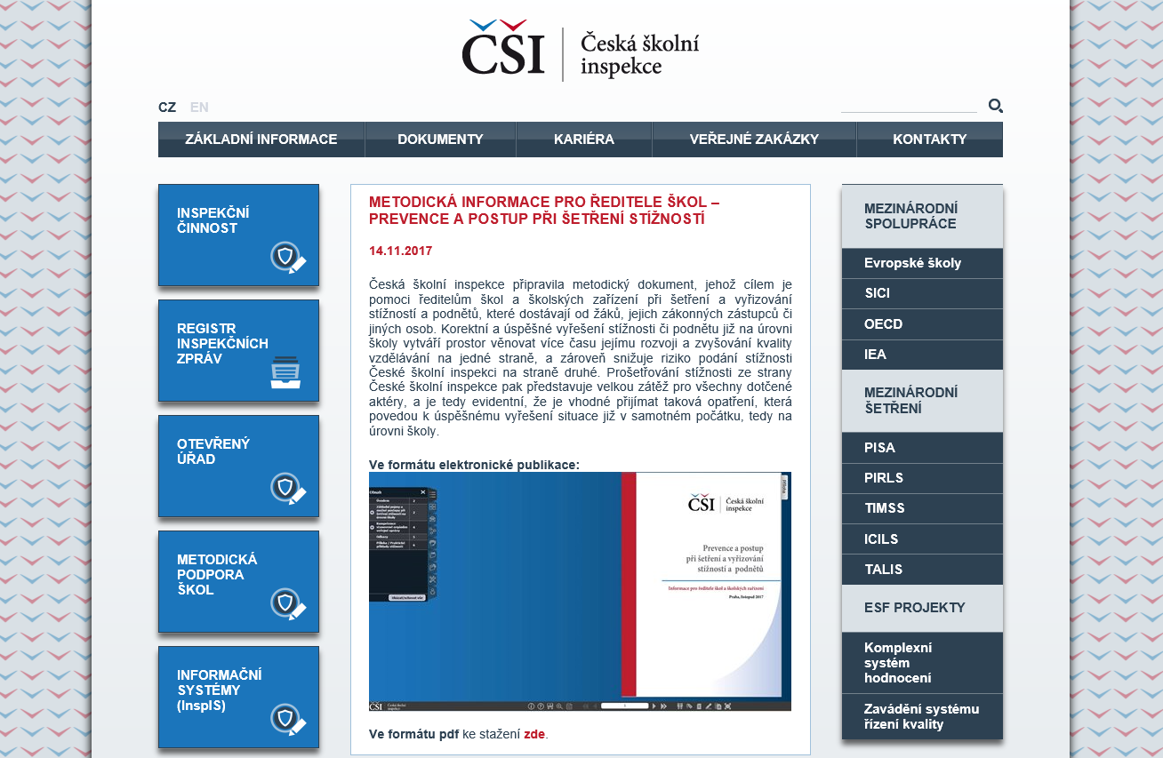
Prevence a postup při šetření stížností a vyřizování stížností a podnětů - metodická podpora ČŠI
https://www.csicr.cz/cz/Inspekcni-cinnost-QL/Informace-pro-skoly/Metodicka-informace-pro-reditele-skol-–-prevence-a

Slide 15
(
Příklady nejčastějších stížností
Komunikace se zákonnými zástupci, informovanost zákonných zástupců
Kvalifikovanost pedagogů
Bezpečnost, úrazy, s tím spojená informovanost zákonných zástupců
Organizace vzdělávání
Chování pedagogů x chování ředitelky/e školy
Naplňování ŠVP
Soulad deklarované nabídky a skutečnosti
IVP a jeho naplňování
Individualizace vzdělávání – naplňování vzdělávacích potřeb dítěte / žáka

Slide 16
Faktory, které mohou stížnosti eliminovat
1
2
3
PROBLÉMY NEZLEHČOVAT, VYSLECHNOUT VŠECHNY AKTÉRY, VYHNOUT SE FORMÁLNÍMU ŘEŠENÍ, PŘIMOUT ADEKVÁTNÍ OPATŘENÍ NA ÚROVNI ŠKOLY A MONITOROVAT, ZDA JSOU OPATŘENÍ FUNKČNÍ
KOMUNIKACE
NEODKLADNÉ ŘEŠENÍ VZNIKLÉ UDÁLOSTI
Více než 40 % stížností, kterými se Česká školní inspekce zabývá, je zapříčiněno nedostatečnou nebo nevhodnou komunikací.
4
5
6
DODRŽOVÁNÍ VLASTNÍCH VNITŘNÍCH ŘÁDŮ, SMĚRNIC ŠKOLY, ŠVP (RVP)
DODRŽOVÁNÍ
PRÁVNÍCH PŘEDPISŮ
PROJEDNÁVÁNÍ ŘEŠENÝCH STÍŽNOSTÍ A PŘIJETÍ OPATŘENÍ (I PREVENTIVNÍCH) NA PORADÁCH
zejména pedagogických, ale i provozních

Slide 17
Co mohou udělat zřizovatelé?
PODPORA EVALUACE
VYUŽITÍ VÝSTUPŮ ČŠI
VYUŽITÍ KRITÉRIÍ ČŠI
Podporovat aktivní práci ředitelů i širšího vedení s výstupy z inspekční činnosti, včetně sledování účinnosti opatření přijatých vedením školy ke zlepšování činnosti školy
K vlastnímu hodnocení školy i hodnocení školy zřizovatelem využívat Kritéria hodnocení podmínek, průběhu a výsledků vzdělávání v modifikaci pro příslušný druh školy
Podporovat autoevaluační aktivity školy a propojování vnitřního a vnějšího hodnocení školy

Slide 18
Co mohou udělat zřizovatelé?
PARTNERSTVÍ S RODIČI
KOMUNITNÍ SETKÁVÁNÍ
SPOLUPRÁCE
Podporovat spolupráci všech aktérů (MŠ, ZŠ a rodiny) při přechodu dětí z předškolního do základního vzdělávání
Podporovat roli rodičů jako nejdůležitějších partnerů institucionálního vzdělávání
Vytvářet příležitosti pro komunitní setkávání rodiny a školy

Slide 19
Co mohou udělat zřizovatelé?
VYUŽITÍ MAP a KAP
SLEDOVÁNÍ ÚSPĚŠNOSTI
OPTIMALIZACE OBORŮ SŠ
Využívat realizace tzv. místních akčních plánů (krajských akčních plánů) k podpoře spolupráce škol, výměny jejich vzájemných zkušeností a vyhledávání příkladů dobré praxe
Věnovat zvýšenou pozornost zřizovaným školám, jejichž žáci vykazují opakovanou a vysokou míru neúspěšnosti, vyhodnocovat přijímaná opatření z pohledu zřizovatele
Na základě revize skladby oborů vzdělání u zřizovaných škol utlumit obory vzdělání, které neodpovídají dlouhodobému záměru rozvoje vzdělávání v příslušném kraji

Slide 20
Děkuji za pozornost
PhDr. Ondřej Andrys, MAE, MBA
náměstek ústředního školního inspektora
ČESKÁ ŠKOLNÍ INSPEKCE Fráni Šrámka 37,
150 21 Praha 5
ondrej.andrys@csicr.cz
posta@csicr.cz

